Slide 1
Flujo de aire
Punto de operación: 25-50
Grupo 03
Katherine Vargas Castro B88198
Jorge Adán Mora Soto B95222
Daniel Chacón Mora B72018

Slide 2
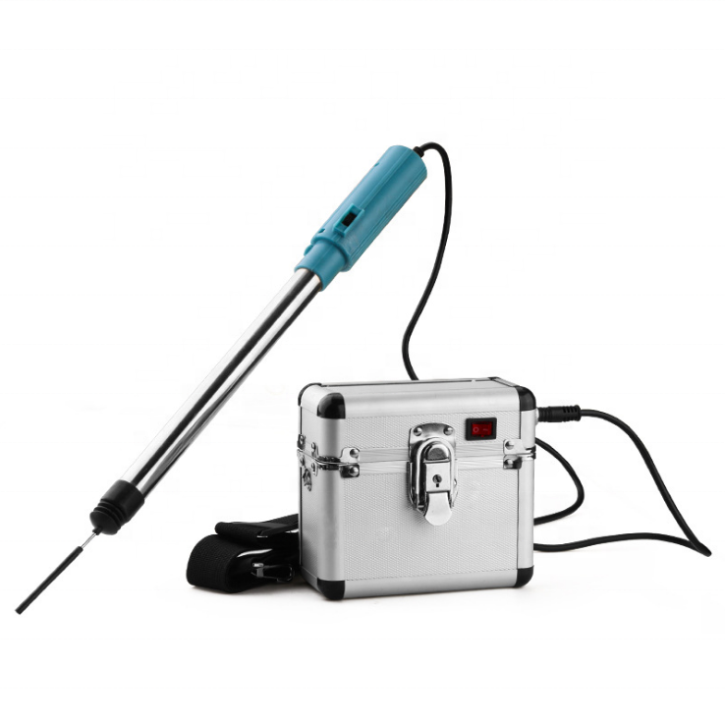
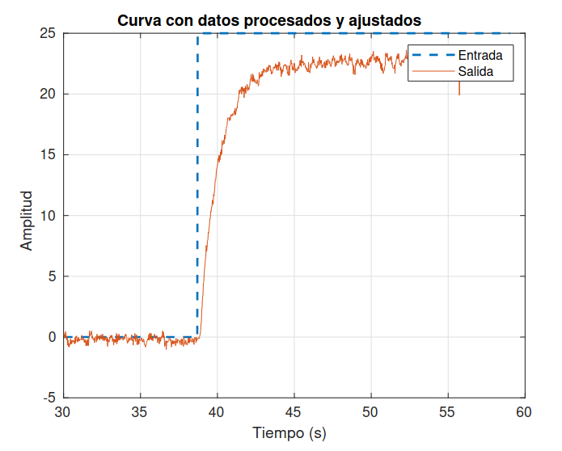
Planteamiento
Polinizador eléctrico
- Punto de operación: 25-50
- Robustez antes que desempeño
- Servocontrol

Slide 3




Modelos de Identificación
Método de identificación 123c Alfaro POMTM:
Parámetros:
Ecuación del modelo:

Slide 4
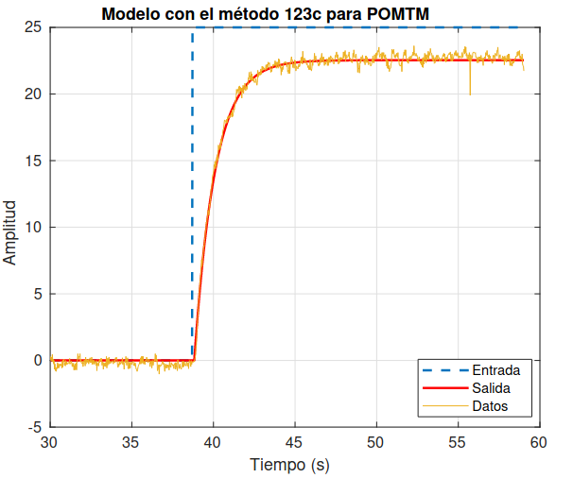
Modelos de Identificación
Método de identificación 123c Alfaro POMTM:
Criterio de error integral absoluto (IAE):
8.4220

Slide 5
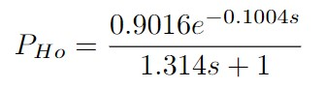

Modelos de Identificación
Método de identificación de dos puntos: Ho et Al.
Su función de transferencia:
Sus parámetros son:
Coeficientes del modelo:
a = -0.67
b = 0.67
c = 1.30
d = -0.29

Slide 6
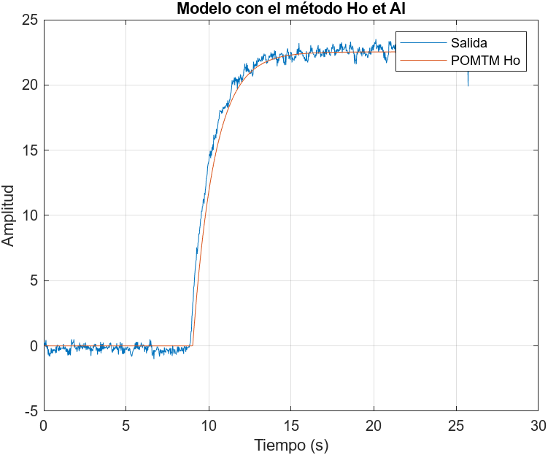
Modelos de Identificación
Método de identificación de dos puntos: Ho et Al.
Criterio de error integral absoluto (IAE):
8.6932

Slide 7
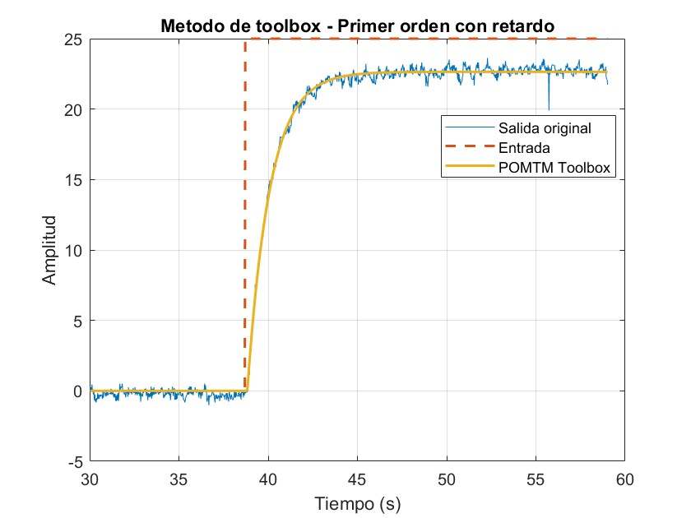
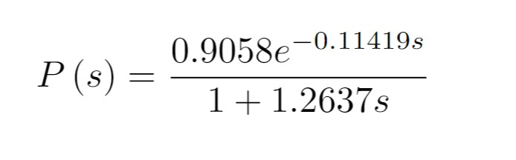
Modelos de Identificación
System Identification Toolbox de Matlab
Su función de transferencia:
La estimación máxima obtenida fue de 96.58 %.
IAE = 8.04
Notes:
Kat

Slide 8
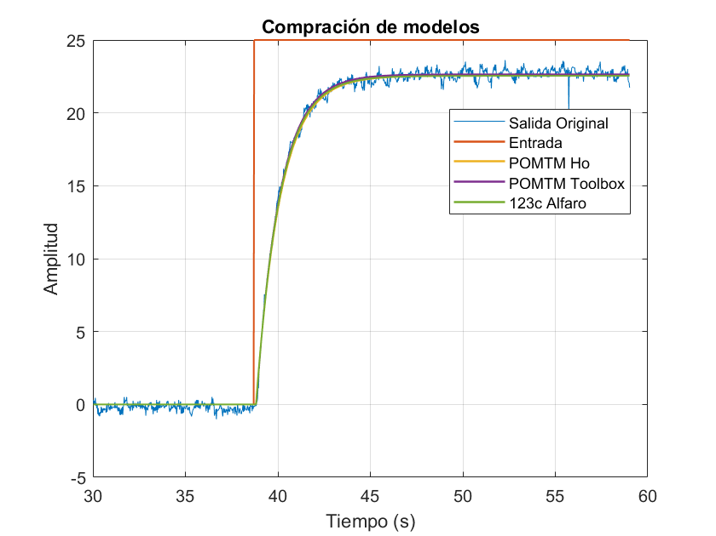
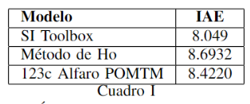
Comparación de los modelos de Identificación
Comparación de los modelos usando el IAE
Notes:
Kat

Slide 9

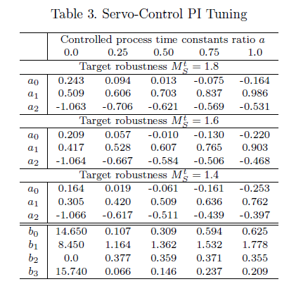




Algoritmos de control y sintonización
Método de sintonización uSORT1
Notes:
Kat

Slide 10
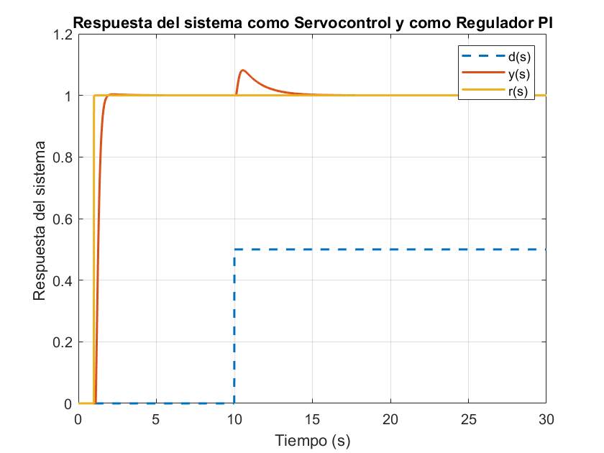
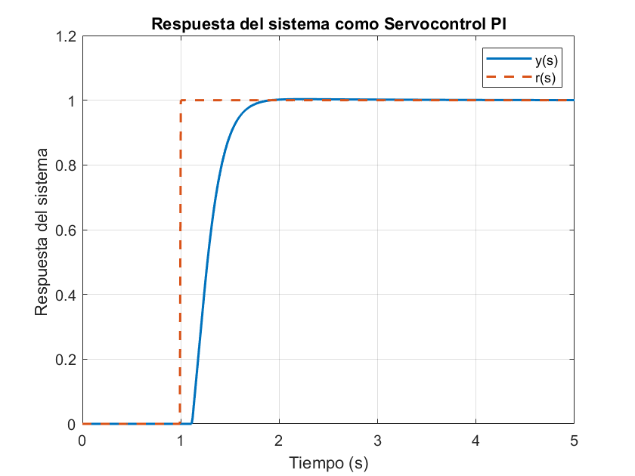
Algoritmos de control y sintonización
Método de sintonización uSORT1
Notes:
Kat

Slide 11
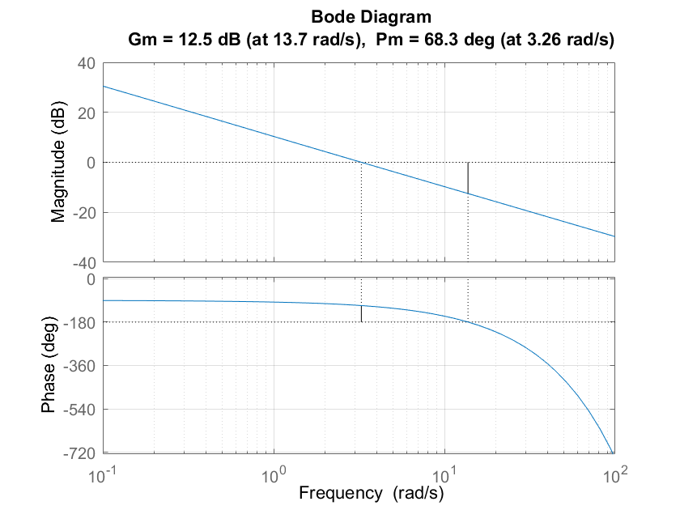
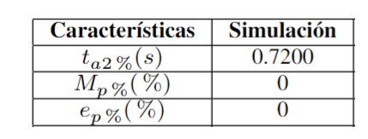
Algoritmos de control y sintonización
Método de sintonización uSORT1 PI
Notes:
Kat

Slide 12
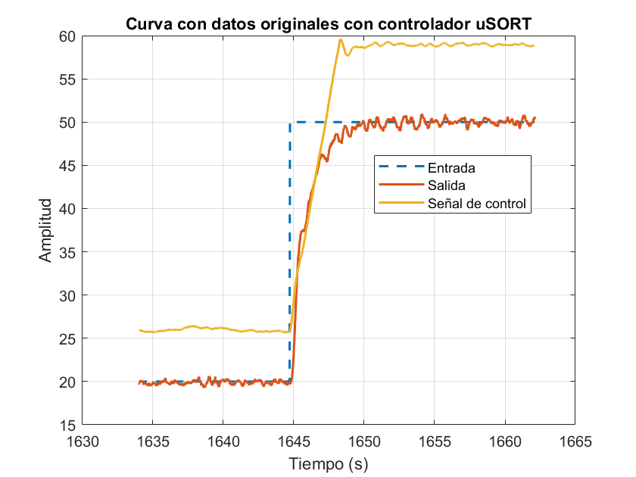
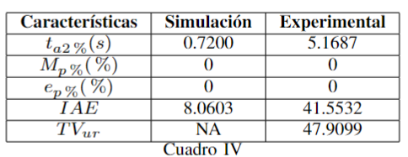
Algoritmos de control
Resultado obtenido utilizando uSORT en el laboratorio
Parámetros del controlador:

Slide 13
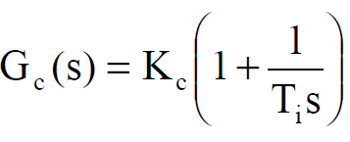
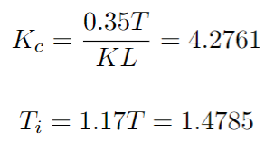
Algoritmos de control y sintonización
Reglas de diseño Chien et al.
Controlador PI Chein:
Sus parámetros son:
Notes:
Kat

Slide 14
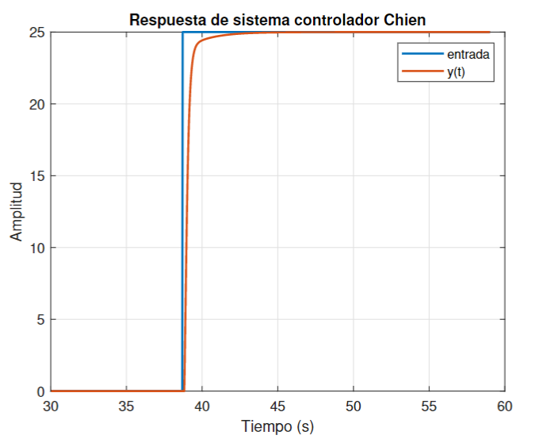
Algoritmos de control
Reglas de diseño Chien et al.

Slide 15
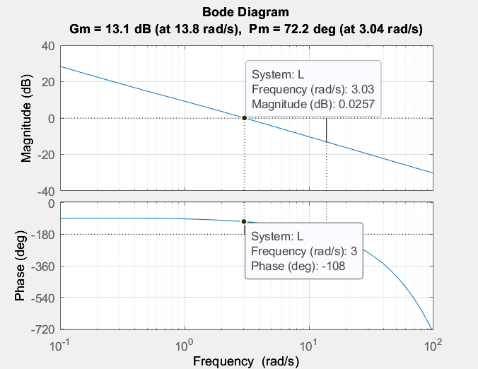
Algoritmos de control
Reglas de diseño Chien et al.

Slide 16
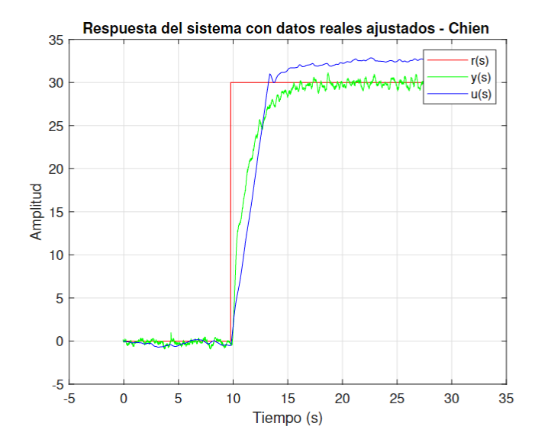
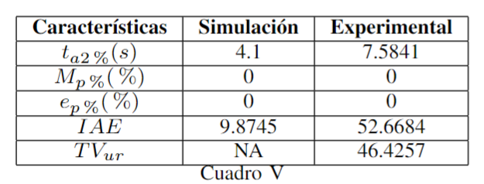
Algoritmos de control
Resultado obtenido utilizando las reglas Chien en el laboratorio
Parámetros del controlador:

Slide 17
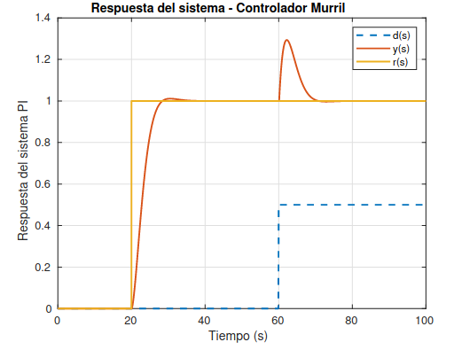



Algoritmos de control
Murril - Criterio de dos restricciones:

Slide 18
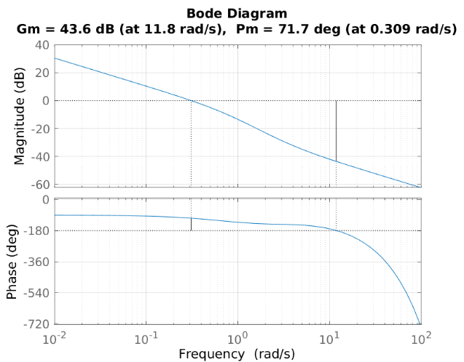
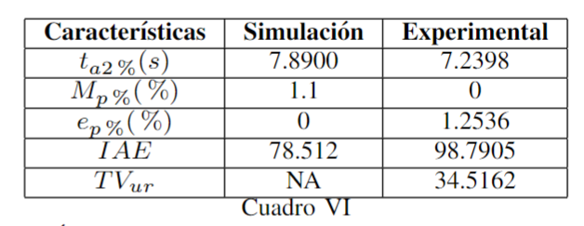
Algoritmos de control
Murril - Criterio de dos restricciones:

Slide 19
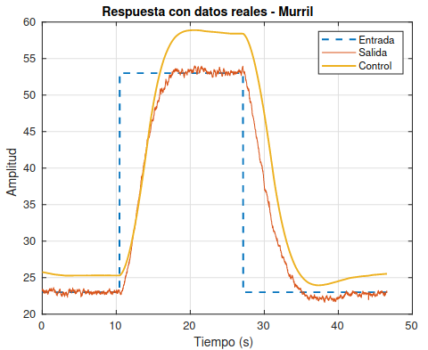
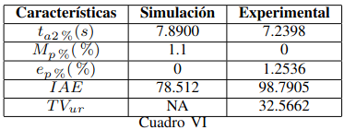
Algoritmos de control
Murril - Criterio de dos restricciones:

Slide 20
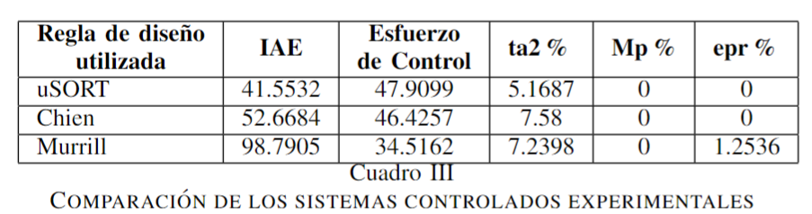
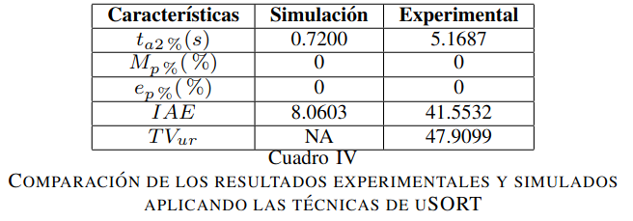
Conclusiones
Con base en los resultados obtenidos:
El mejor modelo a considerar fue propuesto por la herramienta System Identification por MATLAB.
El controlador más adecuado para la problemática propuesta se diseñó bajo la técnica de uSORT.
Como recomendación los practicantes deben mejorar el cálculo del esfuerzo de control para los sistemas simulados.

Slide 21
Referencias
¡Muchas Gracias!
[1] MathWorks. (2022, feb) System identification toolbox actualización importante. Visitado en febrero 26 de 2023. [Online]. Available: https://la.mathworks.com/products/sysid.html
[2] V. M. Alfaro, “Identificación de modelos de orden reducido a partir de la curva de reacción del proceso,” Ciencia y TecnologÍa, vol. 1, no. 0378-0524, p. 207, sep 2006.
[3] V. M. Alfar, IDENTIFICACIÓN DE PROCESOS SOBREAMORTIGUADOS UTILIZANDO TÉCNICAS DE LAZO ABIERTO, 1st ed. San Pedro, San José, Costa Rica: Universidad de Costa Rica, dec 2001, vol. 11.
[4] O. Aidan, Handbook of PI and PID controller tuning rules, 3rd ed. Imperial College Press, 2009.
[5] R. V. V ́ıctor M. Alfaro, “Optimal robust tuning for 1dof pi/pid control unifying fopdt/sopdt models,” Revista Iberoamericana de Automática e Informática industrial, vol. 8, p. 141–158, 2011.

